Slide 1
Unidade IV Fluxo em grafos
Prof. Henrique Batista da Silva

Slide 2
O que são redes?
Nó ou Vértices
a
b
s
t
Linhas ou Arestas
c
d
Rede = grafo

Slide 3
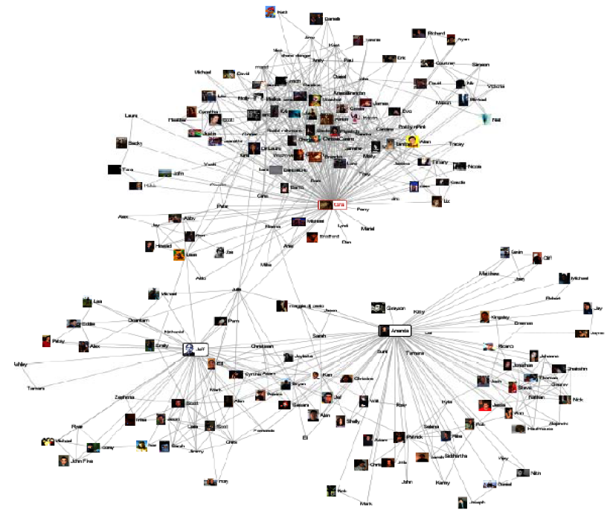
Rede Social
Fonte: "Vizster: Visualizing Online Social Networks." Jeffrey Heer and danah boyd. IEEE Symposium on Information Visualization (InfoViz 2005).

Slide 4
Fluxo em grafos
a
60
b
50
30
s
t
70
40
50
c
60
d
Exemplo de uma malha rodoviária.
Os ‘pesos’ das arestas mostram o número máximo de veículos que podem passar pelos arcos numa determinada unidade de tempo.
Estes números são chamados de capacidades.

Slide 5
Fluxo em grafos
a
60
b
50
30
s
t
70
40
50
c
60
d
s: fonte emissor de fluxo.
t: terminal, quem consome o fluxo

Slide 6
Fluxo em grafos
a
60
b
50
30
s
t
70
40
50
c
60
d
Qual a capacidade máxima de veículos nesta rede? Ou seja, quantos veículos conseguem sair de s e chegam a t?
90 ou 80?
Resposta:

Slide 7
Fluxo em grafos
a
60
b
50
30
s
t
70
40
50
c
60
d
Qual a capacidade máxima de veículos nesta rede? Ou seja, quantos veículos conseguem sair de s e chegam a t?
90 ou 80?
Resposta: 70

Slide 8
Fluxo em grafos
Exemplos:
Valores (pesos de arestas) estáticos:
A distância da rodovia que liga uma cidade a outra.
Valares dinâmicos
Na rodovia passam 10 carros por minutos.
Fluxo em grafos
Quantos veículos passam por minuto em uma rodovia?

Slide 9
Fluxo em grafos
Recurso que move por meio do arco de um grafo.
Exemplos:
Líquidos em canos;
Trafego em rede de computadores
Veículos e rodovias
Etc...

Slide 10
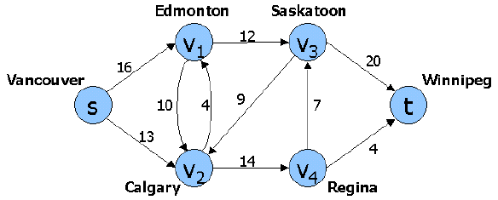
Fluxo em grafos
Considere um material percorrendo um sistema deste a origem, onde é produzido, até o destino, onde é consumido
Exemplos de fluxos: líquidos em tubulação, peças em linhas de montagem, corrente em redes elétricas, informações em redes
Exemplo: Fábrica em Vancouver (s) e depósito em Winnipeg (t)

Slide 11
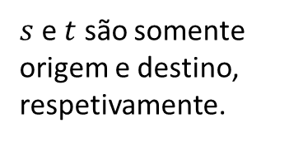
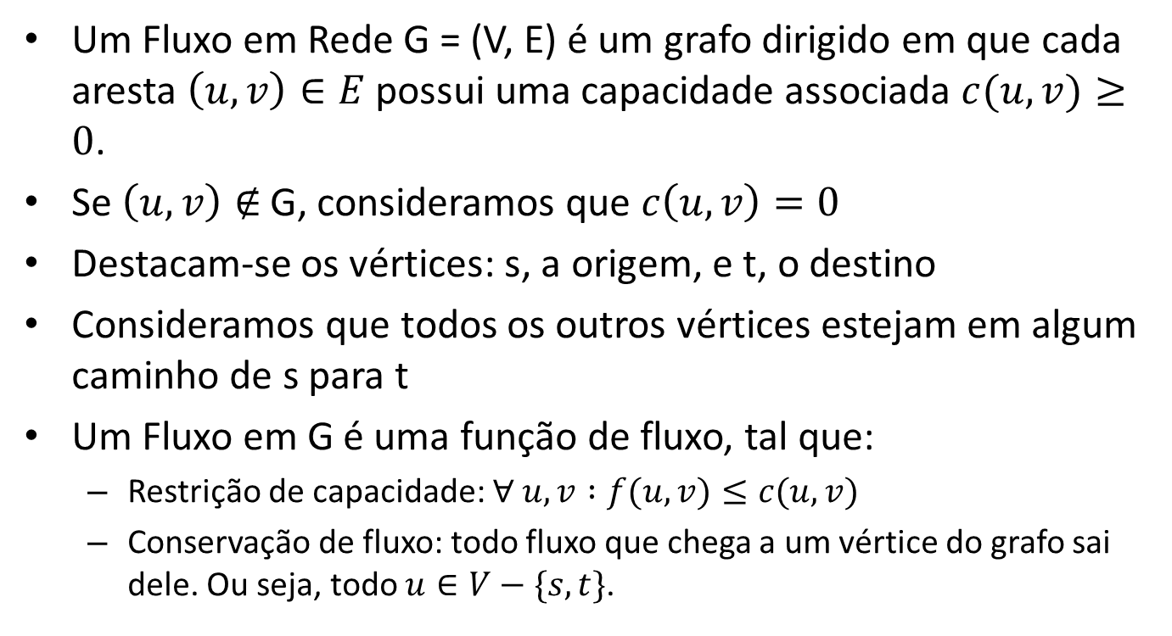
Fluxo em grafos
Um Fluxo em Rede G = (V, E) é um grafo dirigido em que cada aresta $\left(u, v\right)∈E$ possui uma capacidade associada $c(u, v)≥0$.
Se $\left(u, v\right)∉$G, consideramos que $c\left(u, v\right)=0$
Destacam-se os vértices: s, a origem, e t, o destino
Consideramos que todos os outros vértices estejam em algum caminho de s para t
Um Fluxo em G é uma função de fluxo, tal que:
Restrição de capacidade: $∀ u,v :f(u, v)≤c(u, v)$
Conservação de fluxo: todo fluxo que chega a um vértice do grafo sai dele. Ou seja, todo $u∈V−\{s, t\}$.
$s$ e $t$ são somente origem e destino, respetivamente.

Slide 12
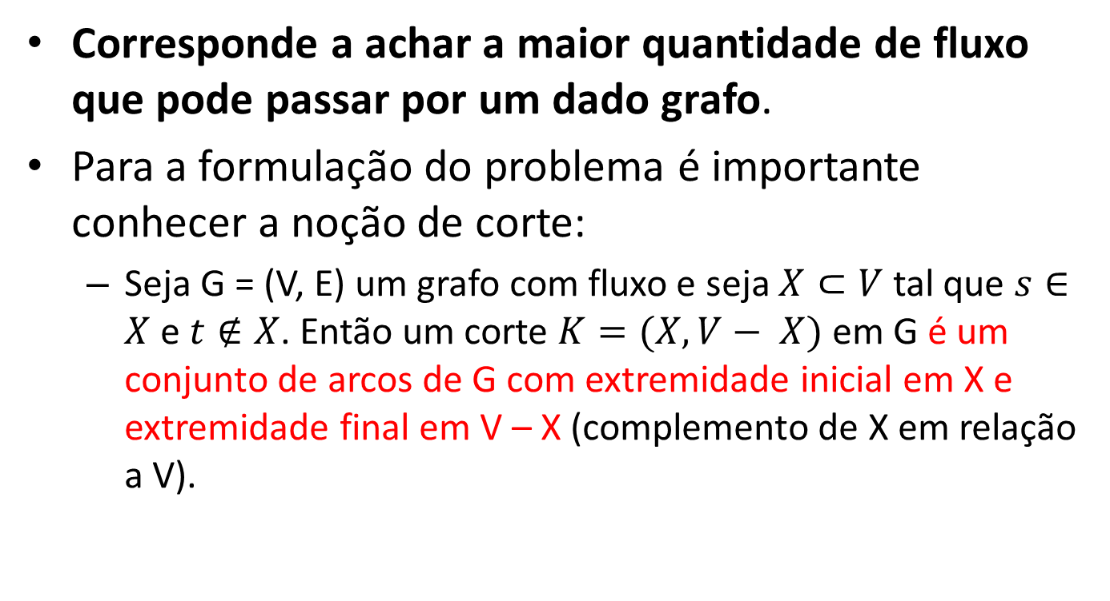
O problema do fluxo máximo
Corresponde a achar a maior quantidade de fluxo que pode passar por um dado grafo.
Para a formulação do problema é importante conhecer a noção de corte:
Seja G = (V, E) um grafo com fluxo e seja $X⊂V$ tal que $s∈X$ e $t∉X$. Então um corte $K=(X, V− X)$em G é um conjunto de arcos de G com extremidade inicial em X e extremidade final em V – X (complemento de X em relação a V).

Slide 13
O problema do fluxo máximo
a
60
b
50
30
s
t
70
40
50
c
60
d
O conjunto {sa, sc} é um corte com capacidade 90.
X = {s} e V – X = {a, b, c, d, t}

Slide 14
O problema do fluxo máximo
a
60
b
50
30
s
t
70
40
50
c
60
d
O conjunto {bt, dt} é um corte com capacidade 80.
X = {s, a, b, c, d} e V – X = {t}

Slide 15
O problema do fluxo máximo
a
60
b
50
30
s
t
70
40
50
c
60
d
O conjunto {sc, bt} é um corte com capacidade 70.
X = {s, a, b} e V – X = {c, d, t}

Slide 16
O problema do fluxo máximo
Por quê {sc, bt} é um corte?
a
b
60
50
30
s
t
70
40
50
c
60
d
O conjunto {sc, bt} é um corte com capacidade 70.
X = {s, a, b} e V – X = {c, d, t}

Slide 17
O problema do fluxo máximo
Por quê {sc, bt} é um corte?
Sua retirada impede o fluxo de ir de s para t
a
b
60
50
s
t
70
50
c
60
d
O conjunto {sc, bt} é um corte com capacidade 70.
X = {s, a, b} e V – X = {c, d, t}

Slide 18
O problema do fluxo máximo
a
60
b
50
30
s
t
70
40
50
c
60
d
O conjunto {sa, dt} não é um corte, pois sua retirada não impede o fluxo de ir de s para t por meio do caminho scbt.

Slide 19
O problema do fluxo máximo
a
60
b
30
s
t
70
40
c
60
d
O conjunto {sa, dt} não é um corte, pois sua retirada não impede o fluxo de ir de s para t por meio do caminho scbt.

Slide 20
O problema do fluxo máximo
O menor corte é o conjunto {sc, bt}, que é um corte com capacidade 70.
Veja que este também é o fluxo máximo do grafo.
a
60
b
50
30
s
t
70
40
50
c
60
d

Slide 21
O problema do fluxo máximo
O menor corte é o conjunto {sc, bt}, que é um corte com capacidade 70.
Veja que este também é o fluxo máximo do grafo.
Coincidência? Claro que não.
Teorema de Ford e Fulkerson

Slide 22
Teorema de Ford e Fulkerson
Se partimos de um fluxo total nulo teremos, logo de início, que este fluxo terá sempre valor menor do que a capacidade de qualquer corte.
Podemos aumentar este fluxo aos poucos, aumentando e testando para comparar o seu valor com as as capacidades dos cortes.
Em um dado momento, ele se tornará igual a uma das capacidades, e é claro que isso acontecerá com a menor de todas capacidades.

Slide 23
Teorema de Ford e Fulkerson
Portanto, um corte cuja capacidade possa se tornar igual ao valor de um fluxo é um corte de mínima capacidade.
Veja que o fluxo não pode mais aumentar, pois ele passa por todo o corte, e este já estará saturado.
Portanto, este fluxo será máximo.

Slide 24
Teorema de Ford e Fulkerson
Chegamos então ao teorema de Ford e Fulkerson conhecido como max flow-min cut:
O valor do fluxo máximo em um grafo é igual à capacidade do corte de capacidade mínima.

Slide 25
O problema do fluxo máximo
Intensidade do fluxo:
a
60
b
50
30
s
t
70
40
50
60
O fluxo neste grafo tem intensidade 70.

Slide 26
O problema do fluxo máximo
Intensidade do fluxo:
a
60
b
50
30
s
t
70
40/40
40/50
40/60
O fluxo neste grafo tem intensidade 70.

Slide 27
O problema do fluxo máximo
Intensidade do fluxo:
a
30/60
b
30/50
30/30
s
t
70
40/40
40/50
40/60
O fluxo neste grafo tem intensidade 70.

Slide 28
Algoritmo de Ford e Fulkerson
Dado um dígrafo capacitado e um fluxo que respeita a capacidade dos arcos, dizemos que um aro u,v está cheio se o fluxo no arco é igual a sua capacidade.
Assim, em um caminho de s para t no grafo, se nenhum arco do caminho está cheio, então podemos chamá-lo de Caminho de Aumento

Slide 29
Algoritmo de Ford e Fulkerson
Redes Residuais:
Dado um dígrafo capacitado com vértice inicial e final, e um fluxo f que respeita sua capacidade c.
capacidade residual de (u, v) é a quantidade de fluxo adicional que podemos enviar de u para v sem ultrapassar a sua capacidade. Ou seja:
Uma rede residual consiste em arestas que podem admitir mais fluxo.
A capacidade residual do caminho de aumento é a menor capacidade residual do seus arcos
c(a) – f(a)

Slide 30
Algoritmo de Ford e Fulkerson
Caminho de Aumento:
Seja G = (V, E) um grafo e f um fluxo em G.
Um caminho de aumento p é um caminho simples de s para t em G
A capacidade residual de p é a capacidade máxima pela qual podemos aumentar o fluxo em cada aresta de um caminho de aumento.

Slide 31
Algoritmo de Ford e Fulkerson
Cada iteração do algoritmo começa com um fluxo f que respeita a capacidade. Na primeira iteração o fluxo é zero.
Entrada: Grafo G = (V,E), vértices s e t
Saída: Função de fluxo f
Algoritmo:
Na primeira vez irá existir pois o fluxo iniciou em zero, portanto há como aumentar
Iniciar fluxo f como 0 (para toda aresta f(u,v ) = 0)
while Existir caminho de aumento p de s para t em G do
Encontre um caminho de aumento p
Calcule a capacidade residual de p
Ampliar fluxo f ao longo de p
end while
return f
Na primeira vez irá existir
a menor capacidade residual dos arcos de p (na primeira vez será o valor do arco de menor capacidade no caminho)

Slide 32
Algoritmo de Ford e Fulkerson
Iniciar fluxo f como 0 (para toda aresta f(u,v ) = 0)
while Existir caminho de aumento p de s para t em G do
Encontre um caminho de aumento p
Calcule a capacidade residual de p
Ampliar fluxo f ao longo de p
end while
return f

Slide 33
Algoritmo de Ford e Fulkerson
Iniciar fluxo f como 0 (para toda aresta f(u,v ) = 0)
while Existir caminho de aumento p de s para t em G do
Encontre um caminho de aumento p
Calcule a capacidade residual de p
Ampliar fluxo f ao longo de p
end while
return f

Slide 34
Algoritmo de Ford e Fulkerson
Iniciar fluxo f como 0 (para toda aresta f(u,v ) = 0)
while Existir caminho de aumento p de s para t em G do
Encontre um caminho de aumento p
Calcule a capacidade residual de p
Ampliar fluxo f ao longo de p
end while
return f

Slide 35
Algoritmo de Ford e Fulkerson
Iniciar fluxo f como 0 (para toda aresta f(u,v ) = 0)
while Existir caminho de aumento p de s para t em G do
Encontre um caminho de aumento p
Calcule a capacidade residual de p
Ampliar fluxo f ao longo de p
end while
return f
4+7=11/14

Slide 36
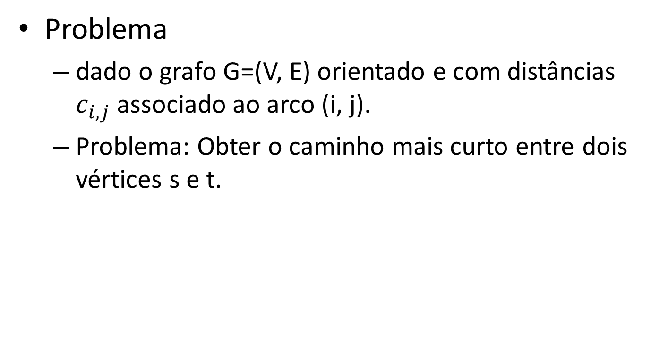
Algoritmo Menor Caminho
Problema
dado o grafo G=(V, E) orientado e com distâncias $c_{i,j}$ associado ao arco (i, j).
Problema: Obter o caminho mais curto entre dois vértices s e t.

Slide 37
Algoritmo Menor Caminho
Comprimento
O comprimento de um caminho é igual à soma dos comprimentos (distâncias) dos arcos que formam o caminho.
A distância ou comprimento de um arco pode ter diversas interpretações dependendo da aplicação: custos, distâncias, consumo de combustível, etc.

Slide 38
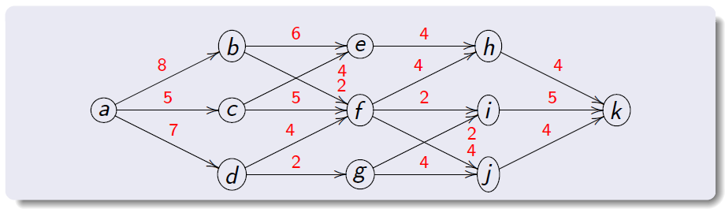
Algoritmo Menor Caminho
Exemplo
Dado um mapa rodoviário, determinar a rota mais curta de uma cidade a outra (rota mais rápida, rota com menor consumo de combustível, rota com menor valor de pedágio)

Slide 39
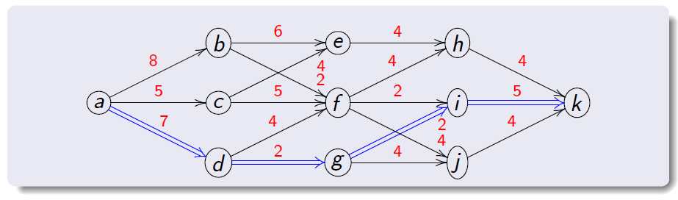
Algoritmo Menor Caminho
Exemplo
Dado um mapa rodoviário, determinar a rota mais curta de uma cidade a outra (rota mais rápida, rota com menor consumo de combustível, rota com menor valor de pedágio)

Slide 40
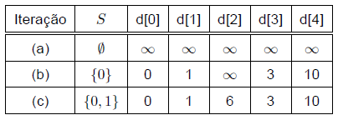
Dijkstra
a)
0
1
10
3
4
1
5
1
6
2
3
2

Slide 41
Dijkstra
b)
0
Para saber qual o próximo vértice a ser explorado, verifique qual o vértice de menor caminho até o momento (não finalizado).
O algoritmo usa uma estratégia gulosa:
sempre escolher o vértice mais leve (ou o mais perto)
1
10
3
4
1
5
1
6
2
3
2

Slide 42
Dijkstra
c)
0
1
10
3
4
1
5
1
6
2
3
2

Slide 43
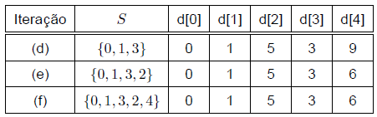
Dijkstra
d)
0
1
10
3
4
1
5
1
6
2
3
2

Slide 44
Dijkstra
e)
0
1
10
3
4
1
5
1
6
2
3
2

Slide 45
Dijkstra
f)
0
1
10
3
4
1
5
1
6
2
3
2

Slide 46
Bibliografia
BOAVENTURA NETTO, Paulo Oswaldo; JURKIEWICZ, Samuel.
Grafos: introdução e prática. Editora Blucher. 2009. ISBN: 9788521204732.
[Cormen et al., 2009] Introduction to Algorithms, 3rd edition.
Thomas H. Cormen, Charles E. Leiserson, Ronald L. Rivest, Clifford Stein.
2009, 1312 pp. MIT Press, ISBN 9780262033848.
[Ziviani, 2006] Projeto de Algoritmos com Implementações em Java e C++.
Nivio Ziviani. 2006, 642 pp. Editora Thomson, ISBN 8522105251.

Slide 47
0
6
5
5
4
1
5
1
3
6
3
2
3
6

